Slide 1
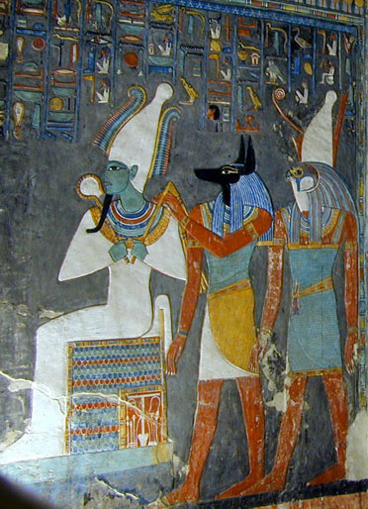
Религия древних египтян
Древний мир
5 класс

Slide 2
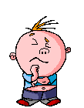
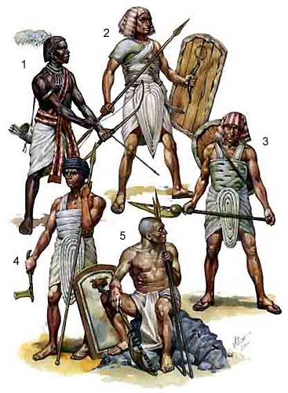
Повторение пройденного
Каким оружием пользовались египетские воины?

Slide 3
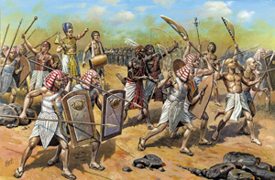
Повторение пройденного
Каковы были результаты походов для фараона, командиров и рядовых воинов?

Slide 4
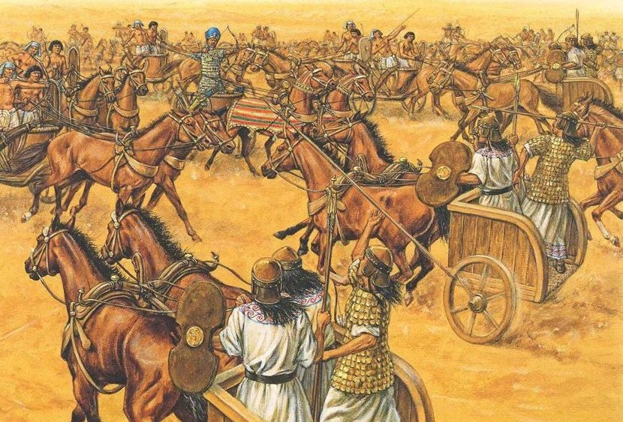
Повторение пройденного
Как были устроены колесницы и какое преимущество давало их применение в сражении?

Slide 5
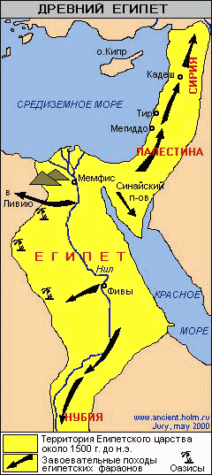
Повторение пройденного
Найдите на карте и определите местоположение завоёванных фараонами стран.

Slide 6
План урока.
1.Поклонение священным животным и растениям.
2. Боги и жрецы.
3. Что рассказывали египтяне о своих богах.
4.Миф об Осирисе и Исиде.
5.Мифы о царстве мёртвых и суде Осириса.

Slide 7
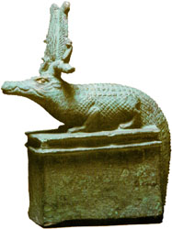
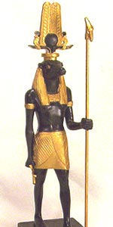
Поклонение священным животным и растениям.
Религиозные верования зародились у египтян в
первобытные времена. Жизнь тогда зависела от удачной охоты и собирательства, вот почему египтяне поклонялись зверям и наделяли сверхъестественными силами растения. Эти верования сохранялись на протяжении всей истории Древнего Египта.
СЕБЕК – БОГ ВОДЫ

Slide 8
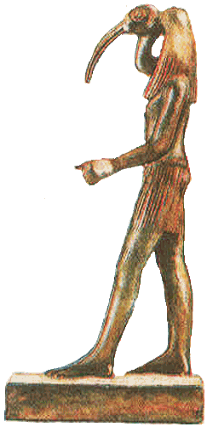
Поклонение священным животным и растениям.
Наряду с ними у египтян возникла вера в могущественных богов, которых часто изображали с туловищем человека и головой зверя, птицы или змеи.
Древнеегипетская статуэтка бога по имени Тот имеет голову птицы ибиса, на голове полосаты платок. Египтяне почитали Тота как бога мудрости, справедливого суда, изобретателя письма.

Slide 9
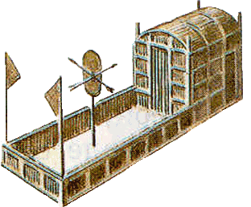
Боги и жрецы.
Египтяне считали, что жилища нужны не только людям, но и богам. В глубокой древности храмы – «жилища богов» строились из тростника и глины. Эти храмы не сохранились.
Рассмотрите рисунок. Так мог выглядеть один из древнейших храмов – храм богини войны и охоты Нейт. Во дворике перед храмом изображён знак этой богини – щит с двумя перекрещенными стрелами.

Slide 10
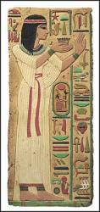
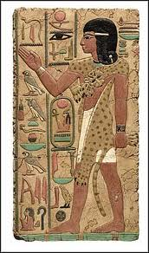
Боги и жрецы
http://zhurnal.lil
При храмах находились жрецы – СЛУЖИТЕЛИ БОГОВ. Считалось, что именно жрец лучше всех умеет разговаривать с богом. Фараоны дарили храмам плодородные земли, скот, рабов, золото и серебро. Подарки делались богам, но распоряжались ими жрецы.
Посмотрите фрагмент фильма «Фараон» и ответьте на вопросы

Slide 11
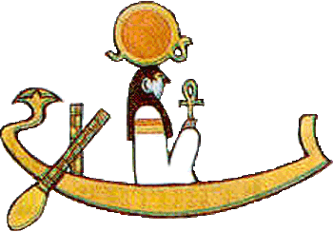
Что рассказывали египтяне о своих богах
Самым главным богом египтяне считали Солнце. Бога Солнца называли Ра, Амон, или Амон-Ра. Каждое утро он появляется на востоке. Пока длится день, он медленно плывёт по небу. Но вот день клонится к вечеру, потому что лодка Амон-Ра спускается с небес. На западном краю неба она вплывает в ворота подземного царства.
Бог Солнца -Амон-Ра

Slide 12
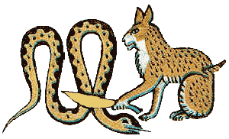
Что рассказывали египтяне о своих богах
Здесь бог света вступает в смертный бой с богом тьмы, свирепым змеем, имя которого Апоп. Сражение продолжается всю ночь. Когда повержен змей, снова блистает корона солнечного бога, возвращая наступление нового дня.
Бог Амон-Ра в облике кота вступает в схватку с богом тьмы Апопом

Slide 13
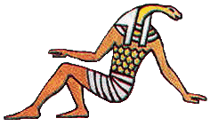
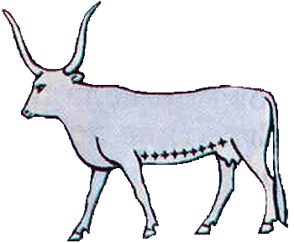
Что рассказывали египтяне о своих богах
Люди живут на земле, а над ними раскинулся огромный шатёр неба. Египтяне изображали бога земли по имени Геб в виде человека с головой змеи, как самого «земляного» животного.
Богиню неба Нут представляли огромной коровой; её тёмное тело усеяно звёздами.

Slide 14
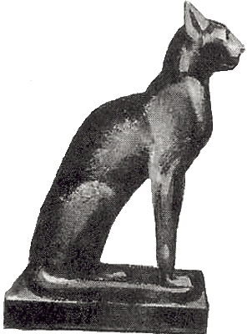
Что рассказывали египтяне о своих богах
Богиня Бастет – гибкая чёрная кошка – покровительница женщин и их красоты.
Богиня правды Маат

Slide 15
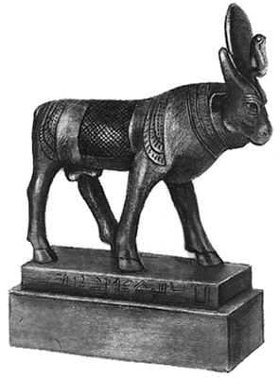
Что рассказывали египтяне о своих богах
Египтяне верили, что ритуальный бег быка-Апис оплодотворяет поля. Корова, родившая Аписа, тоже почиталась и содержалась в особом здании. При одном из храмов содержали чёрного быка с белой отметиной на лбу. Вся страна погружалась в печаль, когда этот бык умирал. Жрецы тогда подыскивали нового Аписа.
Апис.

Slide 16
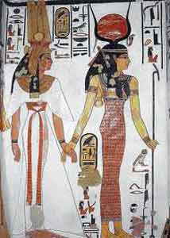
Миф об Осирисе и Исиде
Осирис - бог жизненных сил природы и плодородия
Исида - богиня плодородия, воды и ветра, покровительница мореплавания. Дочь Геба и Нут, жена Осириса.
Сет – бог пустыни и песчаных бурь и землетрясений.
Гор – покровитель земных фараонов.

Slide 17
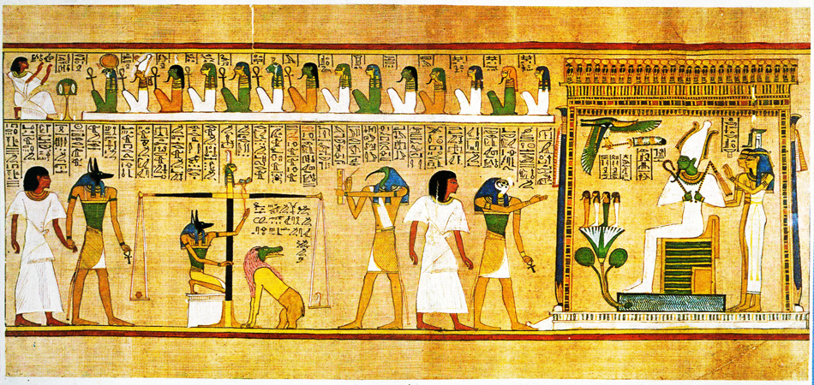
Суд Осириса

Slide 18
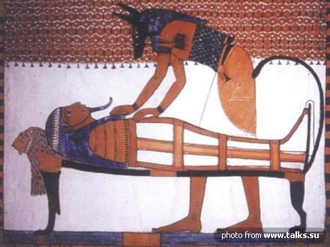
Сохранение тела умершего
Работа с диском «Древний мир» и ответы на вопросы.
Му́мия — сохранённое бальзамированием
тело.
Саркофаг - гроб, в который помещали мумию.

Slide 19
Закрепление изученного материала
Как называется жилище богов?
Кто такие жрецы?
За счет чего богатели храмы?
Главный бог Египта…
Бог жизненных сил природы и плодородия…
Богиня истины, порядка и справедливости…
Бог хаоса и беспорядка, повелитель пустынь…
Богиня - покровительница женщин и их красоты.
храм
служители бога
за счет подарков фараонов
Ра
Осирис
Маат
Сет
Бастет

Slide 20
Домашнее задание
§ 9, вопросы и задания с. 53, рисунок по теме урока

Slide 21
Источники и интернет-ресурсы
История Древнего мира: учеб. для 5 кл. общеобразоват. учреждений / А.А. Вигасин, Г.И. Годер, И.С. Свенцицкая.-М.: Просвещение.
Годер. Г.И. Методическое пособие по истории Древнего мира: 5 кл. – М.: Просвещение, 2003
Видеохрестоматия «Ожившая история» – ООО «Мир знаний» 2011
1С: Школа. История Древнего мира, 5 кл. Авторы И.Е. Уколова, И.Л. Друбачевская, Ю.В. Кушнерёва и др. – ООО «1С-Паблишинг», 2012
http://commons.wikimedia.org/wiki/File:La_Tombe_de_Horemheb_cropped.jpg?uselang=ru
http://www.genstab.ru/voin/egypt_1.htm
http://www.ageofbattles.ru/?news=56
http://www.trinitas.ru/rus/doc/0211/008a/02111080.htm
http://istoriya-ru.ucoz.ru/news/pokhody_tutmosa_iii_v_aziju/2011-01-31-132
http://mithology.ru/Sebek.html
http://www.husain-off.ru/hg7n/hg7-a1-14.html
http://www.sunhome.ru/journal/16235
http://zhurnal.lib.ru/r/rudenko_e_a/jrez.shtml
http://mifolog.ru/mythology/item/f00/s00/e0000415/index.shtml
http://objective-news.ru/2010-01-15-21-30-25/osiris-i-isida-mudrost-tota.html
http://new.bestiary.us/images/ammut2
http://www.talks.su/news/Telekanal_Channel_4_ishhet_neizlechimo_bolnyx_dobrovolczev_dlya_mumifikaczii/

